Slide 1
Medikamentöse Schmerztherapie speziell im alter
Dr. med. Stefan Stöckli
Thun 13.12.2018

Slide 2
Kurze persönliche Vorstellung
Meine Standorte
Mein Angebot
Medikamentöse Schmerztherapie
Medikamentöse Schmerztherapie beim alten Patienten - Besonderheiten, Physiologie im Alter
Invasive Schmerztherapie

Slide 3
Geboren 1972 in Wil (SG)
Wohnhaft in Köniz
Verheiratet seit 2010
2 Kinder (17 und 6 ½ J)

Slide 4
Werdegang
Mittelschule St. Gallen
Medizinstudium in Bern
Assistenzjahre als Anästhesist in Sursee und am Inselspital
Fremdjahr Chirurgie am Zieglerspital
Oberarzt und Leitender Arzt im RSE Burgdorf (insgesamt 7 Jahre)
Selbständiger Schmerztherapeut seit 2014
Seit 4/18 am Spital in Interlaken als Belegarzt

Slide 5
Facharzt für Anästhesiologie FMH
Fähigkeitsausweis für interventionelle Schmerztherapie SSIPM seit 2009

Slide 6
Meine Standorte
Burgdorf/Langnau
Biel (im MZB)
St. Imier (Hospital du Jura)
Interlaken (Spital FMI)
Ehemals Münsingen in der NPM

Slide 7
Schmerztherapie bei:
Allen Patienten mit chronischen oder akuten Schmerzen
Hauptsächlich chron. Rückenschmerzen mit oder ohne Ausstrahlungen in Arme oder Beine
Neuropathische Schmerzen
(z.B. Postherpetische Zosterneuralgien, Phantomschmerzen, CRPS, atypische Gesichtsschmerzen, Neuralgien peripherer Nerven z.B. nach Operationen wie KAS oder Herniotomien inguinal)
Viszerale Schmerzen z.B. Oberbauchszen bei Pankreas-CA, unklare Abdominalschmerzen, Schmerzen ausgehend von der Bauchwand
Myofasziale Schmerzen (Triggerpunkte)

Slide 8
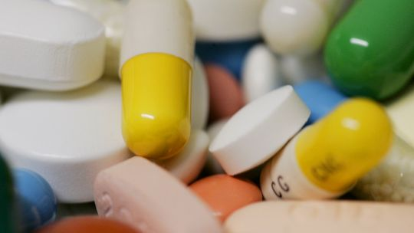
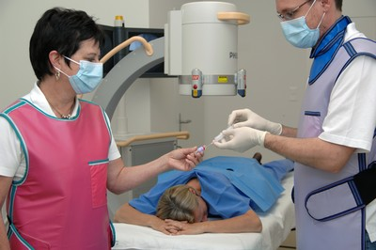
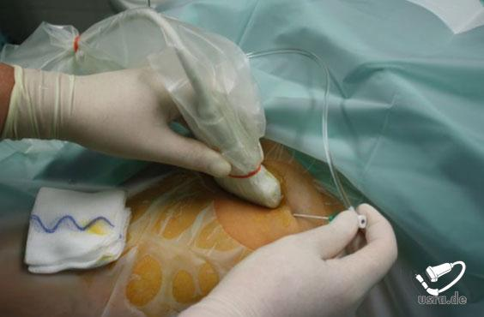
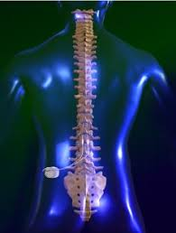
Behandlungsmöglichkeiten
Medikamentös
(nach WHO Stufenschema)
Infiltrativ
Fluoroskopisch kontrolliert
Ultraschall gesteuert
Neurostimulation

Slide 9
Schmerzarten
Akut vs chronisch
Nozizeptiv vs neuropathisch
Andere Behandlungsstrategie je nach Schmerzen

Slide 10
Nozizeptive vs neuropathische Szen
Behandlung nach dem WHO Stufenschema (nozizeptiv)
Behandlung mit Adjuvantien/CoAnalgetika d.h. Antidepressiva und Antiepileptika (neuropathisch)

Slide 11
Grenzen der medikamentösen Th neuropathischer Szen
Behandlung neuropath Szen weiterhin unbefriedigend; weniger als die Hälfte der Pat erreicht einen sign Benefit mit jedweder medikamentösen Th
Trizyklica; SNRI; SSRI
Pregablin; Gabapentin; Lamotrigine, Topiramate, Oxcarbazepine
Europ. J. Neurol 2006, 13; 1153-1169

Slide 12

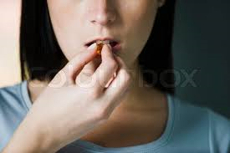
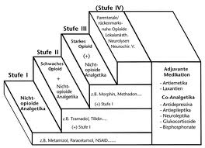
Prinzip der med. Beh chron. Schmerzen
By the clock
By the mouth
By the ladder

Slide 13
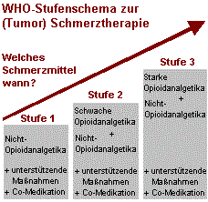
Medikamentöse Schmerztherapie bei chronischen Schmerzen
Nach dem WHO Stufenschema
Stufe I
Z.B. Paracetamol, Metamizol, NSAR
Stufe II
Tramadol, Codein
Stufe III
Opiate: Morphium, Fentanyl, Buprenorphin etc.
CoAnalgetika
TZA, Duloxetin, Pregabalion, Gabapentin, Tapentadol etc.

Slide 14
Das WHO Stufenschema
Ursprünglich entwickelt für Krebspatienten (1986)
Vereinfachung durch ein Stufenschema
Wenige Medikamente, die man gut kennen sollte
Alle machen`s gleich
Sicherheit: das „sicherste“ Medikament wird in der tiefsten nützlichen Dosierung eingesetzt

Slide 15
WHO Stufenschema ungeeignet bei:
Rein neuropathischen Schmerzen
First line drugs sind z.B. Pregabalin, Gabapentin, TZA, Lidocainpflaster…
Opioide können als Adjuvantien gegeben werden (umstritten)
Evtl. invasive Verfahren (z.B. Infiltrationen, Neurolysen, Neurostimulation)
WHO Stufenschema kann nicht bei allen Arten von Schmerzen angewendet werden

Slide 16
WHO Stufe I Medikamente
Paracetamol (Dafalgan® etc.)
NSAR (Diclofenac, Ibuprofen, Mefenacid etc.)
Coxibe (Etoricoxib, Celecoxib etc.)
Metamizol (Novalgin®)

Slide 17
Paracetamol
bei leichten Szen oder als Basis bei starken Szen; u.a. euphorisierende Wirkung (Serotonin), vorwiegend zentrale COX Hemmung, keine Entzündungshemmung
Relativ sicheres Medikament
Dosisabh Steigerung des kardiovaskulären, gi und renalen Risiko
Auch soll die Mortalitätsrate bei längerer hochdosierter Einnahme erhöht sein

Slide 18
Metamizol
Bei akuten und chron. leichten bis mittelstarken Schmerzen
Spasmolytisch, nicht entzündungshemmend (gut bei Koliken)
Geringes Interaktions- und NW-Potential
Geringes Risiko der Aggranulozytose (abh. auch von Dauer und Dosis)
Achtung BD senkende Wirkung (scheinbar auch bei p.o. Gabe)
Dosisreduktion bei NI
Klinisch relevant: Beeinflusst antiaggregator. Wirkung von ASS -> Gabe mind. 30 Minuten nach ASS!

Slide 19
NSAR und Coxibe
Bei leichten bis mittelstarken Schmerzen
Entzündungshemmend
CAVE: gi, renale und kardiovaskuläre NW
Gabe so kurz als möglich
CAVE bei gleichzeitiger Medikation mit ACE-Hemmer, Antikoagulanzien, Cortison, SSRI
Ibuprofen kann mit antikoagulator. Wirkung von ASS interferieren (ASS Gabe mind. 30 Min vor Ibuprofen!)
Naproxen zeigt scheinbar kein erhöhtes kardiovaskul. Risiko

Slide 20
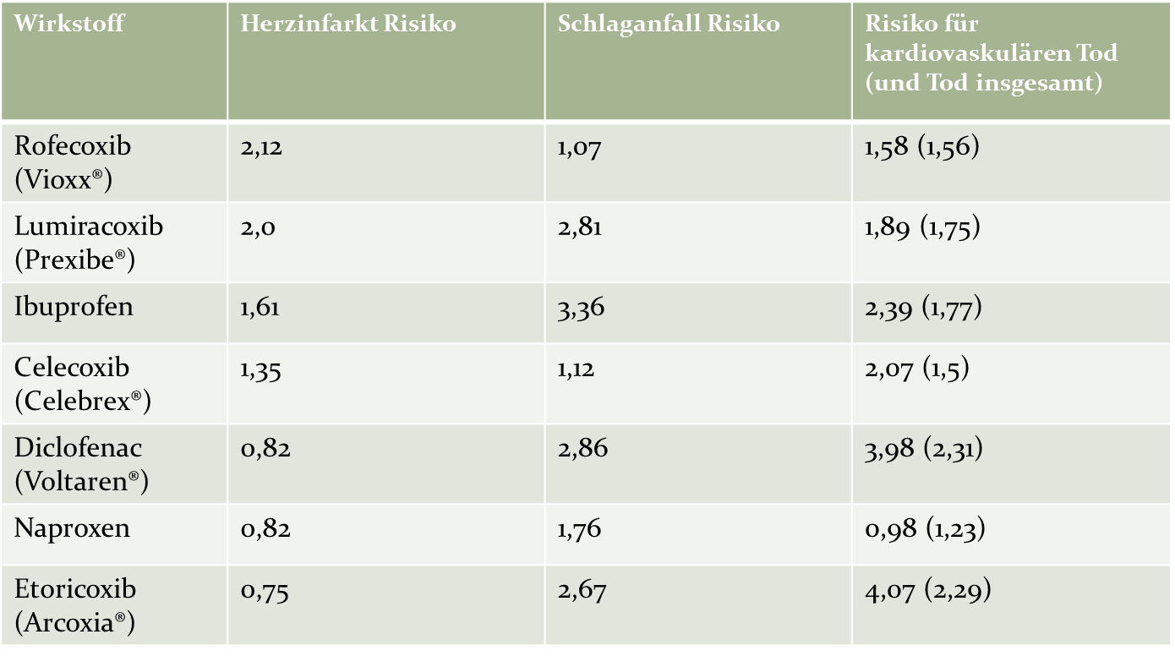
Risikoerhöhung unter Coxiben/NSAR
Kardiovaskuläre NW sind ein Klasseneffekt der Coxibe!

Slide 21
Indikationen für Gastroprotektion bei NSAIDs
Risikofaktoren:
- Alter > 65 Jahre
GI-Blutung/Ulkus-Anamnese (2,5-4 fach)
Komedikation
+ Steroide (2 Fach)
+ ASS (2-4 fach)
+ Marcoumar (3 fach)
Begleiterkrankungen
Kardiovaskulär, Diabetes, NI

Slide 22
NW von Coxiben
Im Vgl zu unselektiven COX – 1/2 Hemmern
Risiko für Magenulkus um 80% gesenkt
Ulkuskomplikationen um 50% gesenkt

Slide 23
Fazit für COX – 2 Hemmer
KI bei ischämischen Herzerkrankungen oder Schlaganfall
KI für Etoricoxib (Arcoxia) bei Pat mit schwer einstellbarer arterieller HT
Vorsicht bei Pat mit kardiovaskul Risikofaktoren: HT, Hyperlipidämie, Diabetes
Beste Evidenz für Etoricoxib und Naproxen
Niedrigste effektive Dosis für de kürzest möglichen Zeitraum (< 6 Monate)

Slide 24
Coxibe vs NSAIDs
Höhere Dosen von Ibuprofen (3x800mg) und Diclofenac (2x75mg) haben den Coxiben vergleichbare Risiken
Kearny et al. BMJ 6/2006
Cannon et al. Lancet Nov 2006

Slide 25
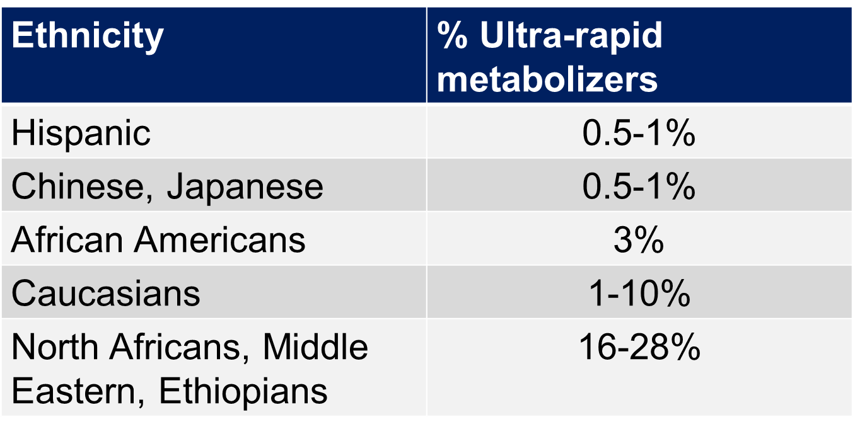
WHO Stufe II
Codein
Bei mittelstarken Szen (CYP2D6 cave poor and ultrarapid metabolizer), Ceiling
Tramadol (Tramactil® Uno)
Niedrig potenter µ-Rezeptor Agonist, Hemmung von Serotonin- (cave Nausea) und NA Wiederaufnahme
Risiko erhöht für Schwindel und damit Sturzgefahr
Zu 80% renal eliminiert, nicht empfohlen bei schweren Leberschäden
Bei mittelstarken Szen, Ceiling, Metaboliten, cave serotoninerges Syndrom, CYP2D6 und CYP3A (cave poor and ultrarapid metabolizer)
Keine Kombination verschieden starker Opiate (Tramdol-Mô). Das stärkere Opiat verdrängt schwächere einfach am Rezeptor (somit höchstens mehr NW)

Slide 26
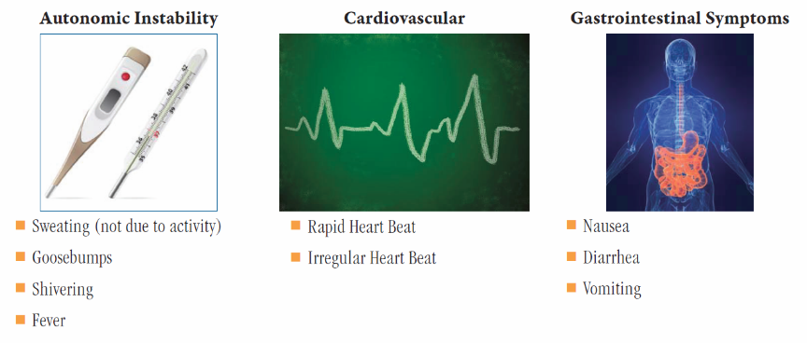
Serotoninerges Syndrom

Slide 27

WHO Stufe III
Morphine
Codeine natürlich vorkommende Opioide
Thebaine
Diacetylmorphine (Heroin)
Hydrocodone (Vicodin)
Oxycodone (Oxycontin) semisynthestische
Oxymorphone (Opana) Opioide
Hydromorphone (Dilaudid)

Slide 28
Môrphium
Hydophil
Ausscheidung zu 90% über die Niere; GFR<30ml/min Dosisreduktion oder ganz vermeiden
Akkumulation des aktiven Metaboliten Morphin-6-Glucuronid

Slide 29
Fentanyl
Hoch lipophil
Bei NI geeignet, trotzdem Dosisreduktion um 25% bei GFR<30ml/min
Mehrfach verlängerte HWZ im Alter
Wirkeintritt nach TTS Applikation nach ca. 12h (Anflutungszeit)
Abflutungszeit ca. 24h
TTS 25mcg/h entsprechen ca. 60mg Mô p.o. Tagesdosis
Serumkonz. nimmt um ca. einen Drittel zu bei Fieber um 40%
NW Obstipation 23% (gemäss Compendium; welche Dosis unklar)
Ein Fentanyl TTS 12mcg enthält 2063mcg

Slide 30
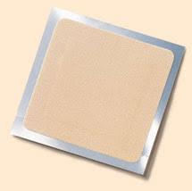
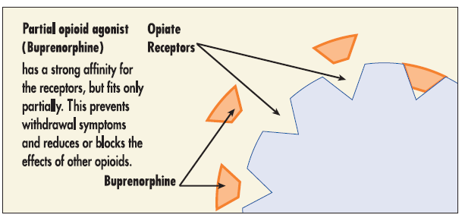
Buprenorphin
Partialagonist am Mγ-Rezeptor -> erhöht die Anwendungssicherheit, praktisch keine Atemdepression möglich
Antagonistische Wirkung am Kappa-Rezeptor-> va. bei älteren Pat. Stimmungsaufhellung
Anflutzeit 21h, Abflutzeit 27h
Keine Dosisanpassung bei NI oder LI
Sublinguale Tbl (bei Schluckstörungen geeignet)
Geringe Wechselwirkung mit anderen Medi
Nicht immunsuppressiv

Slide 31
Hydromorphon (Palladon)
lipophil
Geringste Plasmaproteinbindung und cytochromunabhängige Metabolisierung -> geringes Interaktionspotenzial
Keine Dosisanpassung bei NI oder LI
Besonders geeignet in der Beh geriatrischer Patienten
Immunsuppression?

Slide 32
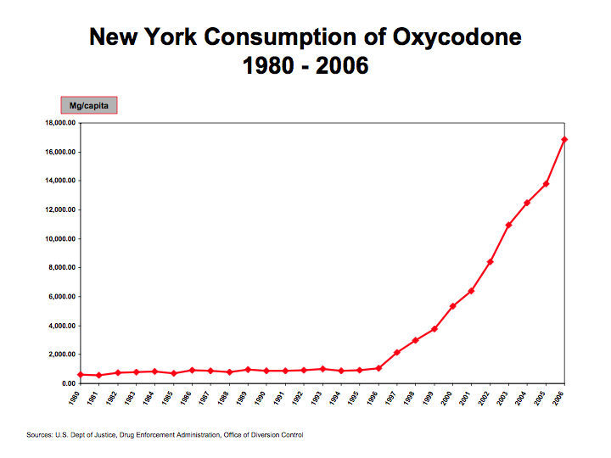
Oxycodon
über CYP2D6 zum aktiven Metaboliten Oxymorphon metabolisiert
Weniger zentralnervöse NW und weniger Histaminfreisetzung als Mô (weniger Juckreiz, weniger BD Abfall, weniger Müdigkeit)
Verursacht weniger Übelkeit und Muskelkrämpfe als Tramadol
Keine Dosisanpassung erforderlich bei nicht manifester LI oder NI
Immunsuppression?

Slide 33
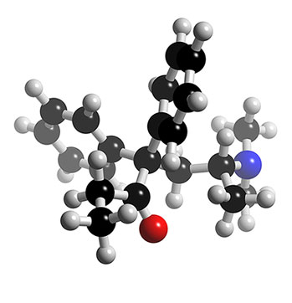
Methadon
Vorteile
Hoch lipophil
Flüssige Form (Dosierung, Schluckstörung)
NMDA Antagonist
SSRI und NA Wiederaufnahmehemmung (neuropathische Szen)
Keine aktiven Metaboliten
Nachteile
Viele Medi Interaktionen (CYP3A)
Mittlere Eliminations HWZ 22h, verzögerte Atemdepression
Völlig unterschiedliche Plasmakonz bei gleicher Dosis (Mechanismus unklar)
NW: QT Zeit Verlängerung (va. bei Dosen > 60mg/Tag)

Slide 34
Wussten sie?
Medi die auch die QT Zeit verlängern
Anticonvulsants
  Gabapentin
  Lyrica
  Fosphenytoin
  Pheytoin
SSRI
  Citalopram
  Sertraline
  Fluoxetin
  Paroxetine
  Escitalopram
TCA
  Amitriptyline
  Doxepin
  Nortiptyline
  Desipramine
  Clomipramine
  Imipramin
  Protriptyline
  mirtazapin
Misc Antidepressants
  Duloxetine (cymbalta)
  Venlafaxine
Muscle Relaxants
  Cyclobenzapine (Flexeril)
  Tizanidine
NSAIDS
  Celecoxib
  Diclofenac
  Etodolac
  Ibuprofen
  Meloxicam
  Sulinda
  Ketoprofen
OPIATES
  Fentanyl
  Sufentanil
  Alfentanil
  Hydromorphone
  Levorphanol

Slide 35
Tapentadol (Palexia®)
μ-Opioid-Rezeptor-Agonismus (MOR)
hemmende Wirkung über aszendierende Schmerzbahnen (Welches Opiat?)
Noradrenalin-Wiederaufnahmehemmung (NRI)
verstärkende Hemmung über endogene deszendierende Schmerzbahnen
Tapentadol vereinigt zwei Wirkmechanismen in einem Molekül: MOR – NR
Dosisanpassung bei stark eingeschränkter Nierenfkt (keine Daten vorliegend)
Dosisanpassung mässiger bei Leberfktstörungen (keine Daten für stark eingeschr Leberfkt)
Serotoninerges Syndrom möglich (in Komb mit SSRI)

Slide 36
Zunahme der Verschreibung und Tote von/wegen Opioiden in den USA
Opioidverschreibungen in Mio. Gramm (USA)
Source: Paulozzi, CDC, Congressional testimony, 2007

Slide 37
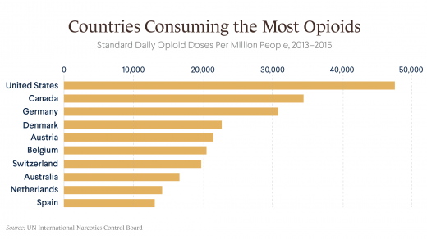
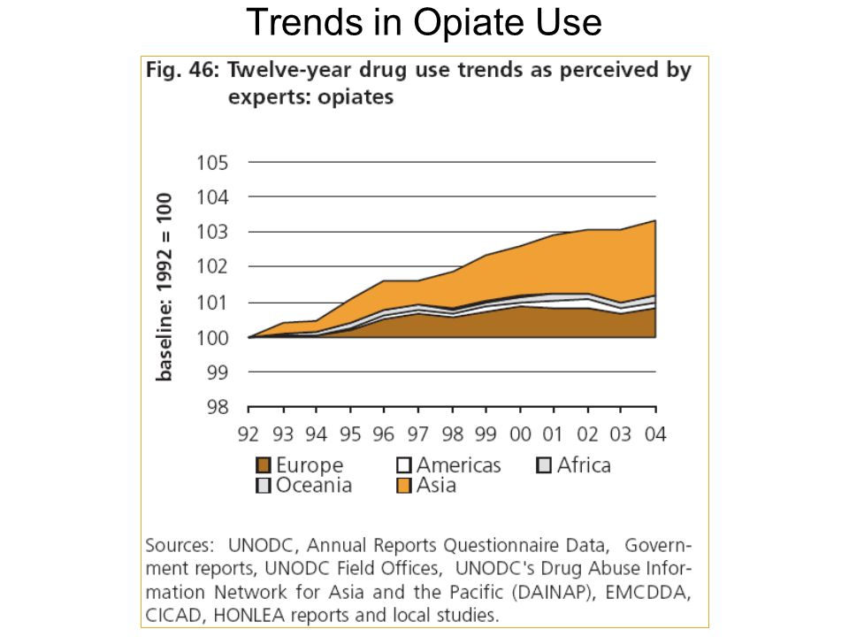
Opiatkonsum weltweit

Slide 38


Slide 39
NW der Opioide
 | Akut | Chronisch
Atemdepression/Sedation | + | Ø
Obstipation | (+) | +
Nausea/Erbrechen | + | (+)
Mundtrockenheit | (+) | +
Toleranzentwicklung | Ø | + (?)
Immunsuppression | ? | + (?)
Hypogonadismus | Ø | + (?)
Hyperalgesie | ? | ?
Methadon und Buprenorphin wirken weniger immunsupprimierend als Morphin oder Fentanyl

Slide 40
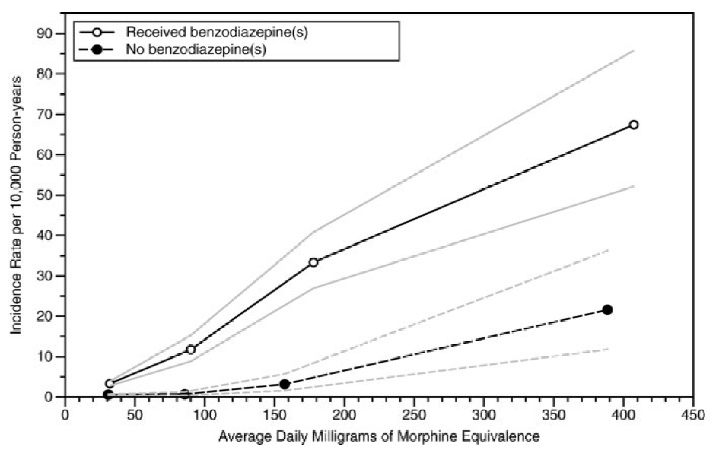
CAVE Opioide und Benzos!
Dasgupta N, Funk MJ, Proescholdbell S, Hirsch A, Ribisl KM, Marshall S. Cohort Study of the Impact of High-Dose
Opioid Analgesics on Overdose Mortality. Pain Med. 2016 Jan;17(1):85-98, by permission of Oxford University Press.

Slide 41
Opiate und Immunmodulation
Pat mit einer max. systemische Sz-Th vs Pat mit interventionellen Sz-Th bei Tumorpatienten =>(Überlebens-)Vorteil für Pat mit einer interventionellen Sz-Th und tiefen Opiatdosierungen
Gleichwohl bleiben die systemischen Opiate ein wichtiger Bestandteil einer optimalen Sz-Th beim Tumorpatienten
Smith TJ, Staats PS, Deer T, Stearns LJ, Rauck RL, Boortz-Marx RL, et al. Randomized clinical trial of an implantable drug delivery system compared with comprehensive medical management for refractory cancer pain: Impact on pain, drug-related toxicity, and survival. J Clin Oncol. 2002;20:4040–9.
http://eapcnet.wordpress.com/2012/03/30/do-opioids-influence-cancer-growth-the-iahpc-perspective-3/

Slide 42
Evidenz für die Wirkung von Opioiden bei chron Rückensz
Benefit in Langzeittherapie mit Opioiden bei chron. lumbalen Rückenszen bleibt fraglich
Martel BA et al. Ann Intern Med 2007; 146: 116-27
Deshpande A et al. Cochrane Database Syst Rev 2007

Slide 43
Empfehlung zur Th des Rückenszen mit Opioiden
                Indikation umso besser,
                je akuter und nozizeptiver
                der Schmerz

Slide 44
Opiate und Missbrauch/Abhängigkeit/Tod bei chron. Szen
3-19%
•Bekannte Risikofaktoren
– Alter (je jünger desto eher)
– Abhängigkeit in der Vorgeschichte
•illiegale Substanzen, Alcohol, Nicotine
–Substanzmissbrauch in der Famile
–Konflikte mit dem Gesetz
(Fahren unter Drogen, Inhaftierung)
–Psychische Probleme
Akbik H et al. JPSM 2006 Liebschutz JM et al. J of Pain 2010
Ives T et al. BMC Health Services Research 2006 Michna E el al. JPSM 2004
Reid MC et al JGIM 2002
Drug overdose death rates by intent by age group, US, 2008

Slide 45
Co Analgetika
Wirkstoffe, die nicht primär für die Sz-Th vorgesehen sind - wie beispielsweise Mittel gegen Epilepsie oder Depressionen - die aber direkte oder indirekte schmerzlindernde Eigenschaften aufweisen oder die schmerzhemmenden Effekte der Analgetika verstärken
Antidepressiva
Antiepileptika
Glucocorticoide
NMDA-Antagonisten
Muskelrelaxanzien
Spasmolytika
Calcitonin
Bisphosphonate
Alpha2-Rezeptor-Agonisten
Lokalanästhetika
Cannabis?

Slide 46
Pregabalin und Gabapentin
Medi der Wahl bei neuropathischen Szen (peripher und zentral)
Hemmung der Transmitterfreisetzung an den präsynaptischen Terminals durch Calcium-Kanalblockade (Glutamat, Noradrenalin und Substanz P => verminderte neuronale Erregbarkeit im zentralen Nervensystem)
die Beginn mit kleinster Dosierung (NW) am Abend, Steigerung alle 2-3 Tage (Ziel 150mg/Tag)
Absetzen über mind eine Woche
Ausscheidung va. unverändert über die Niere (nur ca. 2% metabolisiert)
Keine Behinderung des Metabolismus anderer Medi, nicht an Plasmaproteine gebunden => pharmakokinetische Wechselwirkungen unwhs

Slide 47
TZA
Einsatz bei neuropathischen Szen
Beachte Kontraindikationen (Glaukom, cardiale Erk., Prostatiker, Hepathopathie, Adipositas, erektile Dysfunktion)
•EKG vor Therapie-Beginn (?) wegen QT-Verlängerung
•Leberwerte
CAVE: Sturzgefahr

Slide 48
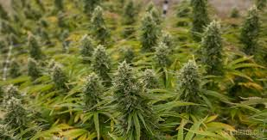
Cannabis
Cannabinoid-Rezeptoren CB1 und CB2 kommen im ganzen ZNS vor, können aber auch im peripheren sensorischen Neuron auf einen Stimulus hin exprimiert werden
Cannabiskraut enthaltenen mehr als 60 Substanzen
Die Cannabinoide zeigen im Tierversuch eine analgetische, anti-hyperalgetischen und anti-inflammatorische Wirkung
Insgesamt haben die Cannabinoide bei Pat mit chron neuropath Szen, mit Multipler Sklerose und muskuloskelettalen Szen eine gute Wirkung, obwohl grössere kontrollierte Studien bis jetzt fehlen
Beim Karzinomsz waren 10 mg THC äquianalgetisch zu 50 mg Codein; höhere Dosierungen lösten jedoch starke NW aus
Beaulieu P, Ware M. Reassessment of the role of cannabinoids in the management of pain. Curr Opin Anaesthesiol.2007;20:473–7.

Slide 49
NNT vs NNH bei neuropath Szen
Medi | NNT | NNH
TZA | 2.1 | 15.9
Opioide | 2.6 | 17.1
Pregabalin | 4.5 | 10.6
Tramadol | 4.9 | 13.3
SNRI | 5.0 | 13.1
Gabapentin | 6.4 | 32.5
SSRI | 6.8 | -
Besser
Finnerup NB et al. Pain.2010
Besser

Slide 50
Grundlagen der medikamentösen Schmerztherapie
By the mouth (Sz-Mittel oral und nicht-invasiv einzunehmen)
By the clock (nach einem festen Zeitschema)
By the ladder (nach einer festen Stufenleiter)
For individual (in individueller Dosis)
Attention to detail (Besonderheiten sind zu beachten)

Slide 51
Schmerzen im Alter
25 bis 50%
Chronische oder rezidivierende Szen
45 bis 80%
Unter Pflegeheimbewohnern
Gibson et al 2006, IASP 2006

Slide 52
Häufigste Schmerzsyndrome im Alter
Degen Gelenkerkrankungen, Osteoporose, rheum Erkr
(Prävalenz für Arthrose bei 80% bei über 75-jährigen)
KarzinomSzen
Neuropathische Szen (Polyneuropathien, postherpetische Neuralgien)

Slide 53
Multimorbidität und Polypharmazie
73% der Pat > 80 J sind multimorbid
Bereits > 20% der multimorbiden Pat >65J nehmen 10 oder mehr Medi
Polypharmazie => erhöhtes Risiko für nicht absehbare Arzneimttelereignisse und Interaktionen
McQuay H. Opioids in pain management. Lancet 1999;353:2229-2232

Slide 54
NSAR | Mit Cumarinen, ASS, Clopidogrel, SSRI, SNRI, Kortikoiden, Alkohol | Blutungsgefahr im GI-Trakt
 | Mit ACE-Hemmern | Gefahr für Nierenversagen, verminderte blutdrucksenkende Wirkung
 | Mit SSRI, SNRI, Carbamazepin, Oxcarbazepin, Lamotrigin, Antipsychotika , Opioiden | Verstärkte Hyponatriämie durch inadäquate ADH-Sekretion
Paracetamol | Mit 5-HT3-Rezeptorantagonisten (Ondansetron, Tropisetron) | Eventuell Wirkverlust
 | Mit Carbamazepin, Alkohol, Phenytoin, Rifampicin, Isoniazid, Zidovudin | Erhöhtes Risiko für Leberzellnekrose
Metamizol | Mit Carbamazepin, Clozapin | Gefahr der Knochenmarkssuppression
Gabapentin | Mit Antazida | Verminderte Resorption (mindestens 2 Stunden Einnahmeabstand)
Pregabalin | Mit Oxycodon | Beeinträchtigung kognitiver und grobmotorischer Funktionen möglich
Tramadol | Mit Theophyllin, Alkohol, Anti- psychotika, Lithium, Bupropion | Senkung der Krampfschwelle
 | Mit SSRI, SNRI, TCA, MAO-Hemmern Linezolid, Carbamazepin, Oxcarbazepin | Gefahr für Nierenversagen, verminderte blutdrucksenkende Wirkung
 | Mit Alkohol, Benzodiazepinen, Antipsychotika | Verstärkte zentral dämpfende Wirkung
Oxycodon, Fentanyl | Mit Anticholinergika | Mundtrockenheit, Tachykardie, Delir
Alle Opiate | Mit Alkohol, Benzodiazepinen, Anti- psychotika, zentralen Muskelrelaxantien | Verstärkte zentral dämpfende Wirkung

Slide 55
Pharmakologisch relevante physiol Veränd im Alter
Organfunktion | Veränderung im Alter | Klinische Konsequenz
Gastro-intestinaltrakt | Verlangsamte Magenentleerung und Peristaltik, veränderte Blutversorgung des Gastrointestinaltrakts | Erhöhtes Risiko gastrointestinaler Nebenwirkungen, geänderte Resorptionsgeschwindigkeit
Verteilung | Verringerung des Gesamtkörperwassers, Abnahme von Muskelgewebe, gesteigertes Körperfett, Verringerung der Konzentration von Plasmaproteinen | Verringerte Verteilung von wasserlösl. Medi, gesteigerte Konz. Nichtgebundener Medi, Verlängerung der Halbwertszeit von fettlöslichen Medi, erhöhtes Risiko für Medi-Interaktionen
Metabolisierung in der Leber | Red. Blutfluss durch die Leber. Verringerung der Konz. von Plasmaproteinen; Oxidation kann reduziert sein | Veränderter First-Pass-Effekt, verlängerte HWZ, Polypharmazie und Einfluss auf das Cytochrom P-450-System
Renale Elimination | Abnahme des ren. Blutflusses, der glomer. Filtration und der tubulären Sekretion | Red. Ausscheidung von Medi mit Akkumulation und längerer Wirkdauer
Pharmakodynamisch | Reduzierte Opioid-Rezeptordichte, erhöhte Opioidrezeptoraffinität | Gesteigerte Empfindlichkeit für die therpeut. und unerwünschten Arzneimittelwirkungen

Slide 56
Veränderungen im Alter
Körperwasser nimmt zw. dem 20. und 80. LJ um 10-20% ab
Relativer Fettanteil steigt bei Männer von 18% auf 36% bei Frauen von 33% auf 45%
Gleiche Dosis eines wasserlöslichen Medis -> höheren Plasmakonz.
Verlängerte HWZ von fettlöslichen Medis
Die Leberperfusion im 65. LJ beträgt noch 55-60% der eines 25 Jährigen (aber nur geringe Auswirkungen)
GFR nimmt zw. 20. und 90. LJ um 35% ab
=> Verlängerte HWZ vorwiegend renal eliminierter Medis

Slide 57
Das Ideale Schmerzmittel für den alten Menschen sollte…
Eher lipophil als hydrophil sein
Eine ausreichend lange Wirkung (compliancefördernde) besitzen
Bei Schluckstörungen applizierbar sein
Möglichst keine Metaboliten die bei Minder-Fkt der Ausscheidungsorgane kumulieren
Va sollten Opioide den Metaboliten Morphin-6-Glucuronid nicht bilden (Sedierung, Verwirrtheit) z.B Buprenorphin, Hydromophon, Oxycodon

Slide 58
Paracetamol im Alter
Steigert in Abhängigkeit der Dosis das Risiko für kardiovaskuläre, gi und renale NW
Sogar Mortalitätsrisiko bei hochdosierter langer Einnahme erhöht
(sehr heterogene Studien, tiefe Anzahl Studien (8), tiefe Evidenz)
Roberts E, Nunes VD, Buckner S, et al. Paracetamol: not as safe as we thought? A systematic literature review of observational studies Annals of the Rheumatic Diseases. Published online March 2 2015

Slide 59
Metamizol
Mittel der Wahl bei akuten und chron. leichten bis mittelstarken Szen in der Geriatrie
Bei NI oder LI wird empfohlen, hohe Metamizoldosen zu vermeiden, da die Elimination in diesen Fällen reduziert ist
Jedoch ist für die Kurzzeitbeh keine Dosisreduktion notwendig. Für die Langzeitbeh bei Patienten mit NI und LI liegen keine Erfahrungen vor
Klinisch relevant: Beeinflusst antiaggregator. Wirkung von ASS -> Gabe mind. 30 Minuten nach ASS!

Slide 60
NSAR und Coxibe im Alter
Retard vs nicht retardierte Präparate (widersprüchlich); ret Medi erhöhen die Compliance, nicht-retardierte erniedrigen evtl. die NW
CAVE gi- und renale und kardiovaskuläre NW
Grudsatz: geringste effektive Dosis für kürzestmögliche Zeit

Slide 61
Mô (MST, Mô Trofen)
POSITIVPUNKTE: - Billig
    - gut bekannt
    - verschiedene Applikationsmöglichkeiten (Tbl, Tropfen)
NEGATIVPUNKTE: - aktiver Metabolit Morphin-6- Glucuronid (CAVE bei NI)
            - Immunsuppressiv
            - hydrophil
            - Histaminfreisetzung (Juckreiz, Blutdruck?)

Slide 62
Fentanyl im Alter
PLUSPUNKT: - stark lipohphil (aber cave kachektischer Patient)
        - Lutschtablette oder Stäbchen verfügbar
        - hohe Compliance(?), einfache Applikation (mit Fehlermöglichkeiten)
        - Bei NI geeignet, trotzdem Dosisreduktion um 25% bei GFR<30ml/min
NEGATIVPUNKT: - mehrfach verlängerte HWZ im Alter
                - Obstipation
                - Immunsuppression

Slide 63
Buprenorphin (Transtec, Temgesic)
POSITIVPUNKTE: - lipophil
- Ceiling
- keine Atemdepression (Partialagonist am Mγ-Rezeptor)
- «antidepressiv» va. bei älteren Pat (Antagonistische Wirkung am Kappa-Rezeptor)
- keine Anpassung bei NI oder LI
- keine oder minime Immunsuppression
- Sublinguale Tbl (bei Schluckstörungen geeignet)
- gerige Wechselwirkung mit anderen Medi
NEGATIVPUNKTE: - Hautreaktionen möglich (empirisch schon mehrfach gesehen)
- extrem starke Bindung an Mγ-Rezeptor

Slide 64
Hydromorphon (Palladon)
PLUSPUNKTE: - lipophil
- Geringe Plasmaproteinbindung und cytochromunabhängige Metabolisierung -> geringes Interaktionspotenzial
- Keine Dosisanpassung bei NI oder LI
- Besonders geeignet in der Beh geriatrischer Patienten
NEGATIVPUNKTE: - Immunsuppression?
  - keine sublinguale Tbl, keine Flüssigform

Slide 65
Oxycodon
PLUSPUNKT: - lipophil
- als Flüssigkeit verfügbar
NEGATIVPUNKTE: - Vorsicht bei älteren Pat mit eingeschränkter Nieren- und Leberfkt
-Bei Leberinsuff (Child-Pugh Stadiu > 5) kein Oxycodon/Naloxon, da Naloxon nicht genügend in der Leber eliminiert wird und somit kommt es zur teilweisen Antagonisierung (verminderter Effekt)
- Obstipation
- Metabolisierung über CYP2D6 (fast und poor metabolizer)

Slide 66
Methadon
PLUSPUNKT: - lipophil
- keine Dosisanpassung bei NI
- als Flüssigkeit verfügbar
NEGATIVPUNKTE: - Beim alten Patienten besser vermeiden da unberechenbare HWZ
- Wenn unbedingt gewünscht, dann Dosis unter 30mg/d
- Obstipation

Slide 67
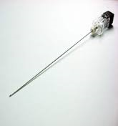
Fazit
Medikamenöse Beh chron Szen vielfach schwierig (keine Wirkung, NW)
Bei geriatrischen Pat häufig noch schwieriger
Oberstes Prinzip: do not harm
Und!
Erwägen Sie eine infiltrative Massnahme

